Slide 1


Proyecto de Integración Nacional – Redesim
Receita Federal de Brasil
Encuentro Sur-Sur – Sesión IV
Antigua – Guatemala – 26 a 30 de agosto de 2013

Slide 2

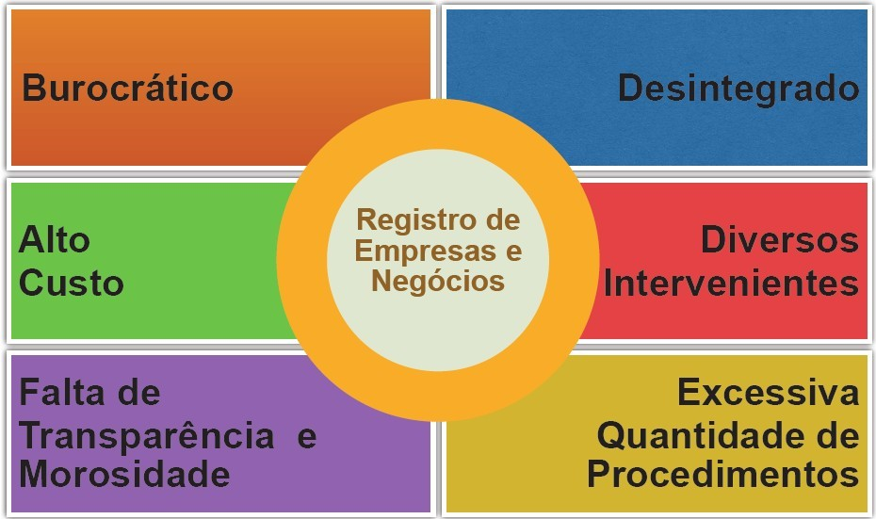
El PROBLEMA: Registro de Empresas y Negocios en Brasil

Slide 3
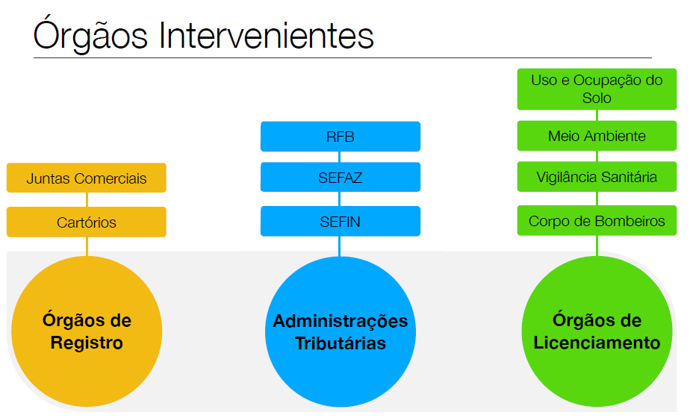
lo
•
Requisitos
requeridos
por los
organos
Historial REN
intervenientes de forma no harmonizada.

Slide 4

Brasil realiza un esfuerzo para SIMPLIFICAR el Proceso de
Registro de Empresas y Negocios
Por que es importante SIMPLIFICAR el Processo de Registro de Empresas y
Negocios ?

Slide 5
REDESIM – VISION GENERAL

Slide 6
OBJETIVO DE LA REDESIM:
INTEGRAR,
de forma
estandar, simplificada y
y legalización de empresas
completa, e l
y negocios
proceso de registro
(inscripción, modificación y cancelación), en la Unión, los Estados, el Distrito Federal y los Municipios.
.

Slide 7
MARCO LEGAL:
●
LEY 11598/2007 QUE DETERMINA LA CREACION DE UNA RED
ENTRE LOS ÓRGANOS INTERVINIENTES EN EL PROCESO
DE REGISTRO Y LEGALIZACION DE EMPRESAS Y NEGOCIOS
PARA
INTEGRAR,
HARMONIZAR
Y
SIMPLIFICAR
EL
PROCESO.
●
LEYY
COMPLEMENTARIA
123/2006
QUE
REGULA EL
TRATAMIENTO
DIFERENCIADO
Y
SIMPLIFICADO
PARA
LAS MICRO Y PEQUEÑAS EMPRESAS

Slide 8
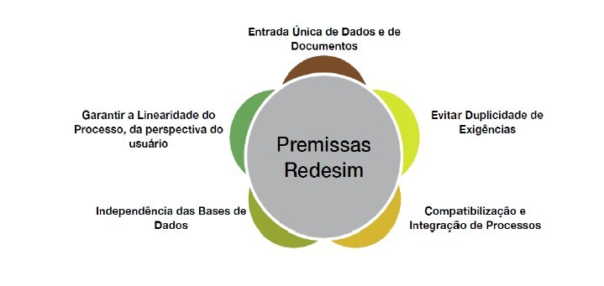
Los organos e entidades que componen la Redesim deberan
adoptar las siguientes premisas:

Slide 9
ADMINISTRACION DE LA REDESIM
LA REDESIM es administrada por un Comite de Gestion (CGSIM) compuesto
por organos e entidades del Gobierno Federal, estatal y municipal
responsables por el proceso de registro y legalizacion de las empresas.

Slide 10
FLUJO PARA EL PROCESO DE REGISTRO Y
LEGALIZACION DE EMPRESAS PROPUESTO POR
REDESIM

Slide 11
La Arquitectura Tecnológica del Modelo REDESIM esta compuesta por:
-
-
-
Un Portal Nacional de REDESIM – Receita Federal de Brasil - RFB;
Un Sistema Integrado Nacional – Receita Federal de Brasil - RFB; Un Sistema Integrado Estatal, por Estado de la Federacion
Y el Distrito
Federal – responsabilidad del estado/DF.
PORTAL NACIONAL DA REDESIM
SISTEMA INTEGRADOR NACIONAL
SISTEMA INTEGRADOR ESTADUAL
Espe
de F
unções
Especialização
ÓRGÃOS ÓRGÃOS ESTADUAIS MUNICIPAIS

Slide 12
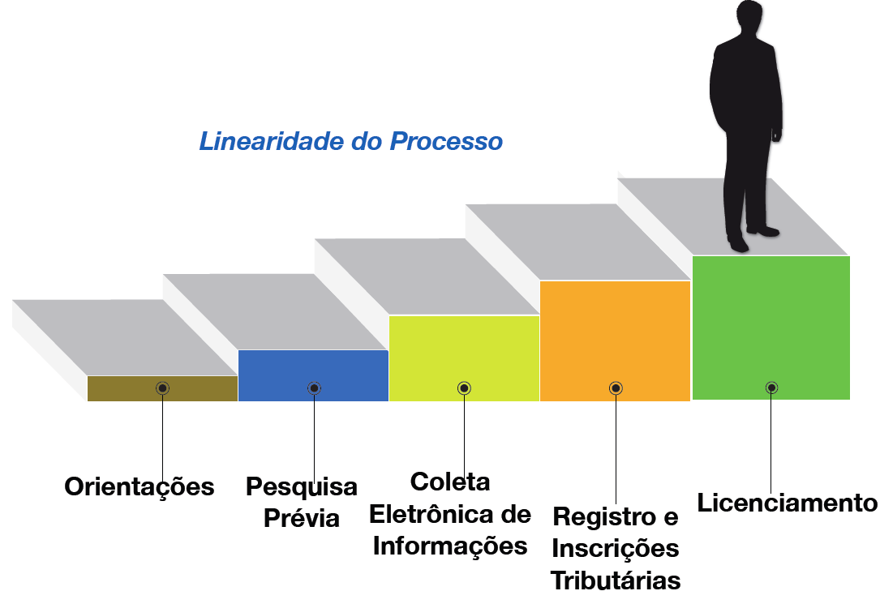
FLUJO REDESIM
Proceso único, cuyos hechos se desencadenan en una secuencia linear,
Considerando el punto de vista del ciudadano
Etapas REDESIM
Las aplicaciones del portal nacional de la REDESIM forzaran el cumplimiento del
ciudadano, por el flujo establecido. El ciudadano solo podrá avanzar a la siguiente
etapa cuando no hubiese ningún pendiente en la anterior y fuese aprobada por los
órganos competentes.

Slide 13

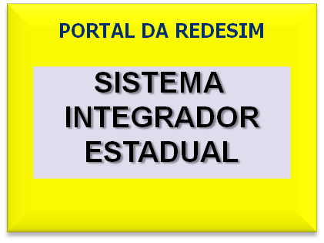
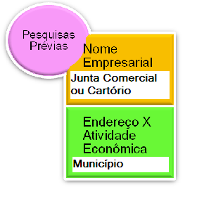







ETAPAS 1 Y 2:
ORIENTACIONES E INVESTIGACIONES PREVIAS
2
DADOS
O
V A
1
RESULTA PESQU SA P
D
RÉ I
DADOS
I
3
El ciudadano acesa al portal de Redesim y digita las informaciones necesarias para la previa investigación de viabilidad
El ciudadano obtiene:
1.Resultado de las Consultas de Viabilidad;
2.Informacion sobre la Classificacion del riesgo de la actividad;
3.Verificacion de la possibilidad de uso del Nombre Empresarial;
4.Requisitos a cumplir;
5.Documentacion necesaria para el
proceso de registro.

Slide 14








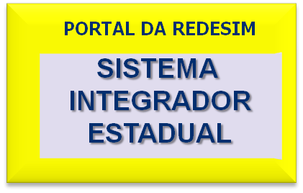
ETAPA 3 : Recopilación electrónica de información
El ciudadano acessa al Portal de
Redesim y completa las demas informaciones
1
2
VALIDAÇÕES
CADASTRAIS OK
3
El Sistema Integrado
Estatal recibe TODOS los datos solicitados
Obs: Actualmente todavia
No esta disponible para el CNPJ .

Slide 15
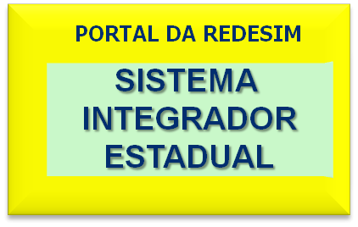












ETAPA 3: RECOPILACION ELECTRONICA DE INFORMACION - CONTINU
El ciudadano acesa el portal
de Redesim e informa los datos específicos para SEFAZ y SEFIN
1
2
Datos específicos
son enviados a
SEFAZ/SEFIN
4
5
Respuesta de la
SEFAZ/SEFIN – datos validados
3
Disponibilidad de
Documentos para Registro (Pre-Contrato, etapas del proceso, etc.)
VALIDAÇÕES
CADASTRAIS OK
OBS:
Actualmente las inscripciones estatales/ municipales todavía no están disponibles.

Slide 16



















ETAPA
4:
REGISTRO
11
2
ANÁLISE
OK?
1
El ciudadano entrega la documentación para que sea analizada por el organo de registro
3
6
SISTEMA
INTEGRADOR ESTADUAL (NIRE, Registro Cartório)
4
5
SISTEMA
INTEGRADOR NACIONAL (CNPJ)

Slide 17




ETAPA
4:
REGISTRO
11
Al finalizar la etapa de registro el ciudadano obtiene:
dão
El ciudadano consulta el portal de Redesim
SISTEMA
INTEGRADOR ESTADUAL
1. Un Instrumento Contractual Registrado;
2. CNPJ - Cadastro Nacional de Personas Jurídicas;
3.Inscripcion Estatal;
4.Inscripcion Municipal;

Slide 18


















ETAPA 5: LICENCIA
ENVIA RESULTADO LI
I
NTO
PORTAL DA REDESIM
CCEENNCC AAMMEE
SISTEMA
INTEGRADOR NACIONAL
2
DADOS _{DADOS}
LICENCIAMENTO _{VIGILÂNCIA}
^{RESPOSTA} INTEGRADOR RESPOSTA
DADOS ESTADUAL
LICENCIAMENTO 1 BOMBEIROS
RESPOSTA RESPOSTA
AMBIENTAL
SISTEMA
SANITÁRIA
DADOS
URBANO
Empresa nueva
Luego de que se realicen todas las debidas revisiones el ciudadano obtiene las licencias o, en caso de BAJO RIESGO, el portal de Redesim emite licencias y permisos temporales
l
l

Slide 19
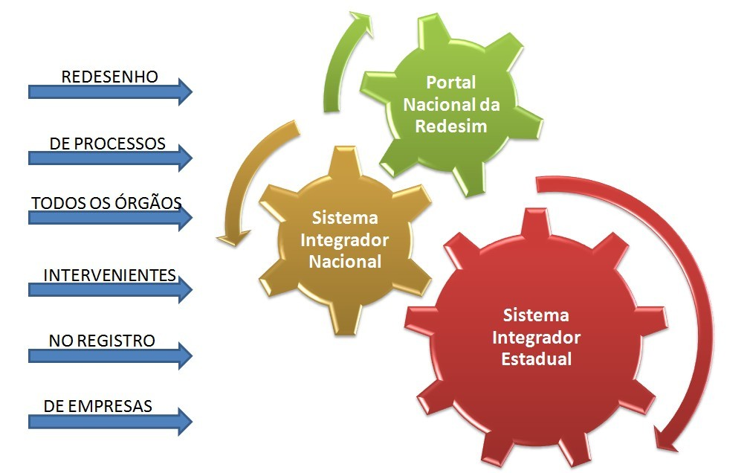
Redesim & el Proyecto de Integracion Nacional

Slide 20
Redesim – Sueño o Realidad?

Slide 21

El Proyecto para implementar la Redesim está en fase de EJECUCION y se prevé que la version 1.0 de la Redesim se implemente a finales de 2014.

Slide 22


Slide 23
Gracias!!!
Pietro Giovanni Perugino
pietro.perugino@receita.fazenda.gov.br
Receita Federal de Brasil - RFB

